Slide 1






Entwicklung der Geschlechtsorganen
dr. Attila Magyar
08.05.2019

Slide 2
Geschlecht kann sein:
chromosomales Geschlecht (XX oder XY): wird in dem Moment der Befruchtung bestimmt;
gonadales Geschlecht: was entsteht aus dem sog. indifferenten Hodenanlage (Hoden oder Eierstock), dankbar dem chromosomalen Geschlecht;
phenotypisches Geschlecht: was entsteht aus dem inneren (Wolff-Gang, Müller-Gang) und den äußeren (Genitalhöcker; Genitalfalten, Labioskrotalfalten)dankbar den Hormonen des fetalen Hodens (männlich oder weiblich);
physiologsches Geschlecht (Verhalten, neuroendokrine Regulation).

Slide 3
die verschiedenen Geschlechtsdefinitionen des vorigen Dia bedeuten auch:
chromosomales Geschlecht bestimmt das Geschlecht der Gonaden
gonadales Geschlecht bestoimmt das Geschlecht der inneren und äußeren Genitalorganen
d.h. es gibt eine Kaskade bei der Bestimmung des Geschlechts

Slide 4
Entstehung der Geschlechtsorganen, Entstehung des Geschlechts
(sex determination)
die wichtigsten Schritten in zeitlicher Folge:
1. Wanderung und Differenzierung der Urkeimzellen
2. Entstehung der indifferenten Gonadenanlagen
3. Einwanderung der Urkeimzellen in die Gonadenanlagen
4. Differenzierung der indifferenten inneren und äußeren Geschlechtsorganen in männlicher oder weiblicher Richtung (unterschiedliche Differnezierung der folgenden Strukturen: Wolff-Gang, Müller-Gang, Sinus urogenitalis, äußere Genitalanlagen)

Slide 5
Einteilung der Vorlesung
Gonadenentwicklung
Entwicklung der inneren Genitalorganen
Entwicklung der äußeren Genitalorganen
Die Gonaden/Genitalorganen sind die einzigen embryonalen Strukturen, wo aus einer Anlage können zwei unterschiedlichen Organsysteme entwickeln!

Slide 6
Indifferent (z.B.: Gonadenanlage, innere, äußere Genitalorgane): solche Zustande eines Organs, oder Organanlage, die noch keine geschlechtsspezifischen Eigenschaften zeigen, sondern sind anatomisch oder histologisch gleich.
Oder mit anderen Wörtern: kann man anatomisch (mit Auge) oder histologisch (In Schnitten) noch nicht bestimmen, ob ein Geschlechtsstruktur von einem männlichen oder weiblichen Individuum (Embryo) stammt.

Slide 7
1. Gonadwenentwicklung

Slide 8
Gonadenewntwicklung
passiert aus zwei Komponenten:
Gonadenanlage, Plica genitalis (kaudal zur Nebennierenanlage): Zölomepithel und darunterliegendes intermediäres Mesoderm. Daraus entwickeln sich die Epithelien (Sertoli-Zellen oder Follikelepithelzellen) und Bindegewebe der Gonaden und
Urkeimzellen, woraus sich die entsprechenden Stammzellen der Gameten (Spermatogonien oder Oogonien) entwickeln.

Slide 9
Urkeimzellen
oder englisch: promordial germ cells

Slide 10
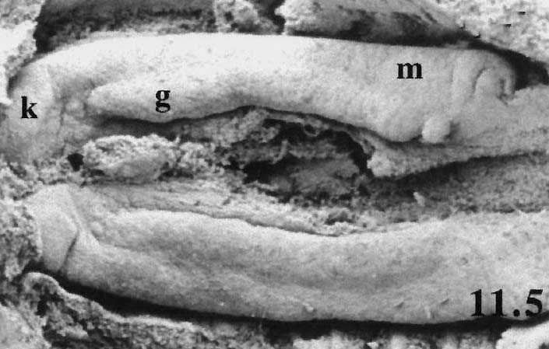
cranial
Mesonephros (Plica mesonephridica; m); Plica genitalis (g), Metanephros (k) in Mausembryo (SEM), (E11,5). Roter Pfeil zeigt auf den Rest von Mesenterium.
Notes:
Capel, MOD, 2000

Slide 11
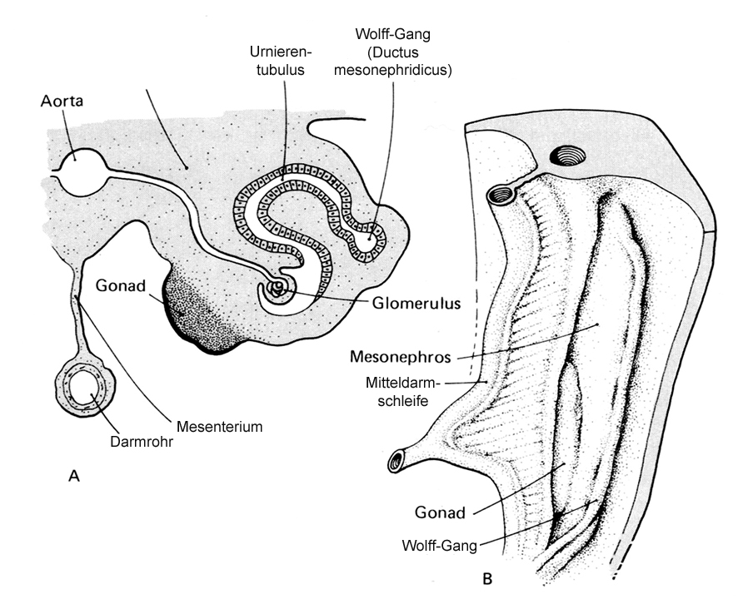
Genitalfalte
Genitalfalte

Slide 12
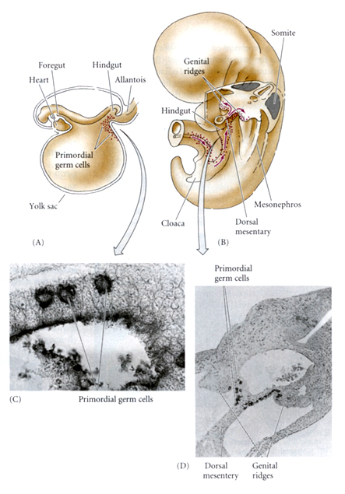
Migration der Urkeimzellen Urkeimzellen (PGC): rote Pünktchen
Die PGC repräsentieren einen ganz speziellen Zelltyp: sie sind schon in einem sehr frühen Embryo (bei der Gastrulation) nachweisbar. Sie sondern sich ab den übrigen intra- und extraembryonalen Zelle des Embryo (Epiblast, Hypoblast, Trofoblast). Aus diesen Zellen werden später die Spermatogonien oder Oogonien. Sie sind große, ru nde Zellen. Ihre Lokalisation ist auch speziell: sie liegrn zuersdt extraembryonal, in dem Dottersackstiel und Allamnntoisstiel, d.h. im extraembryonalen Endoderm. Von hier migrieren sie in der Wand des Hinterdarms, dann durch das Mesenterium in die Gonadenanlagen.
enzimhisztokéiómiai reakció a PGC kimutatására: alkalikus foszfatáz festés (feketének látszó sejtek)

Slide 13
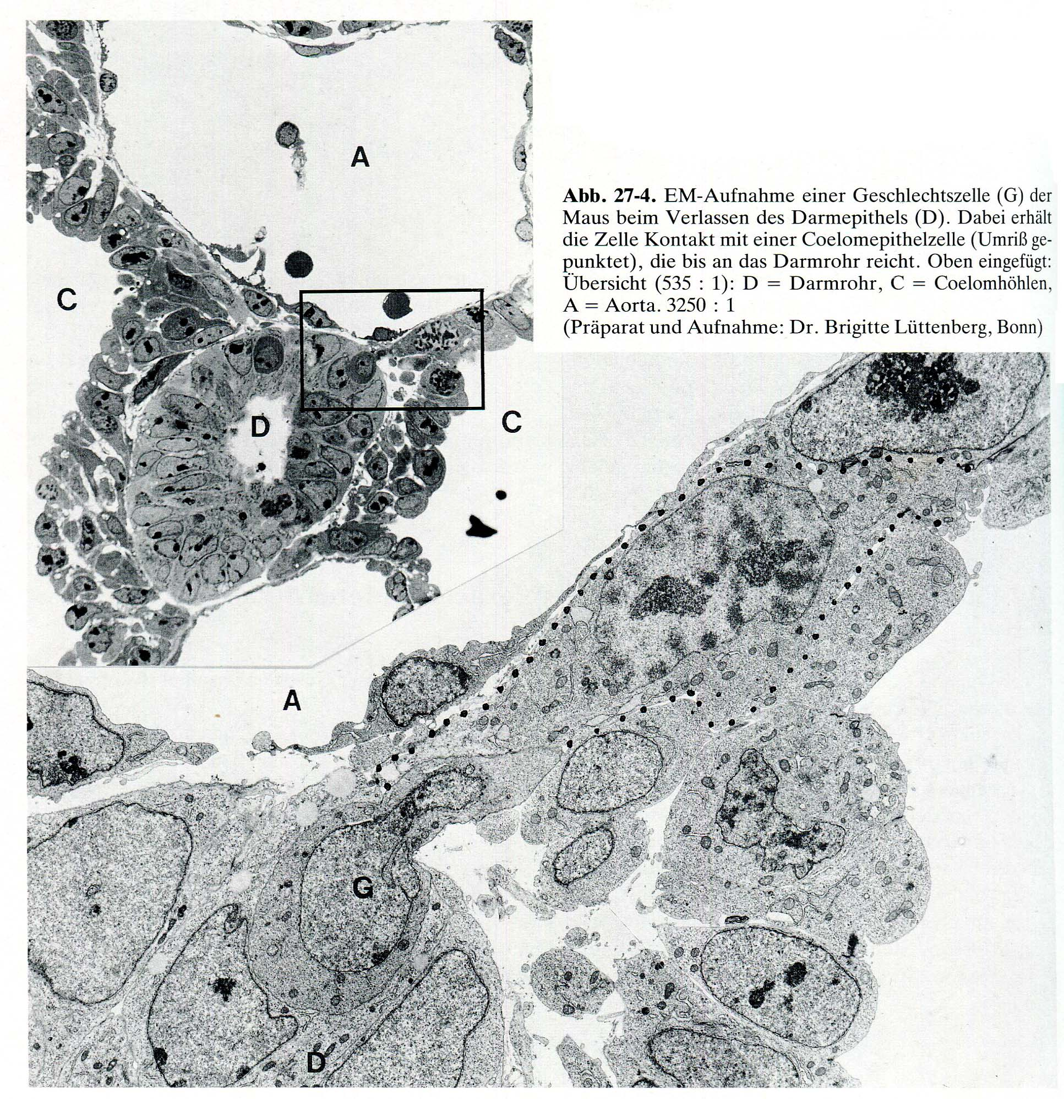
Das Kontur der Urkeimzelen von einem Mausembryo ist mit punktierten Linie dargestellt.
Sie verlassen eben jetzt das Hinterdarmendoderm.

Slide 14
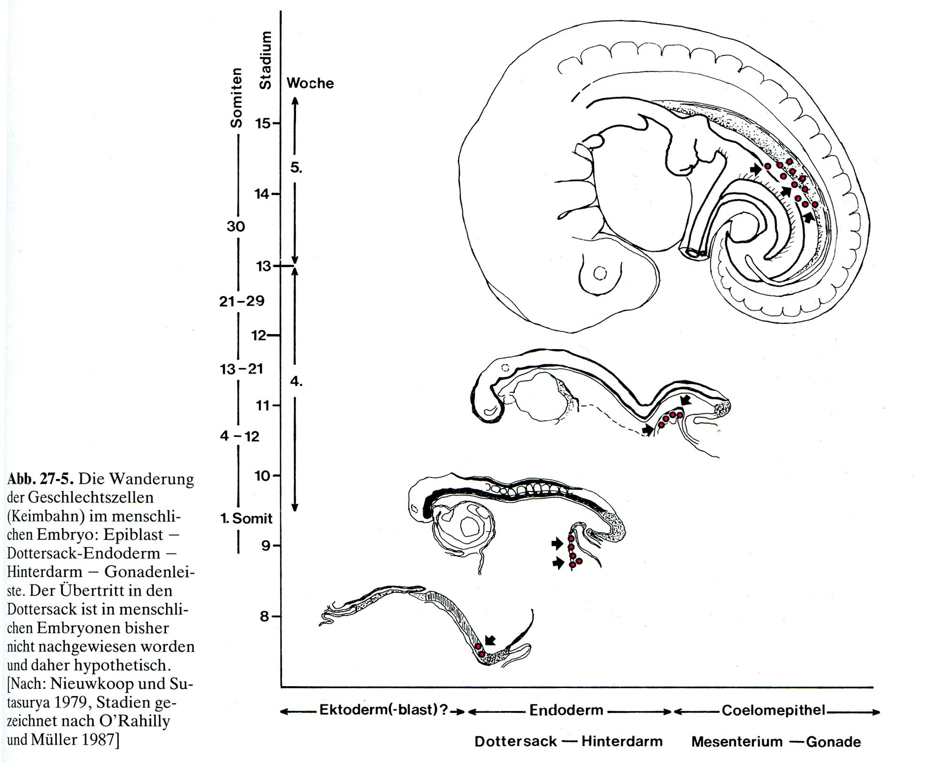
Urkeimzellen (rote Punkte) in menschlichen Embryos von unterschiedlichem Alter. Das Alter wird durch die Zahlen der Somiten gezeigt.

Slide 15
Die falsche Migration der Urkeimzellen (in eine nicht entsprechende Anlage/Gewebe) resultiert in der Bildung von speziellen Tumoren: Teratomen.

Slide 16
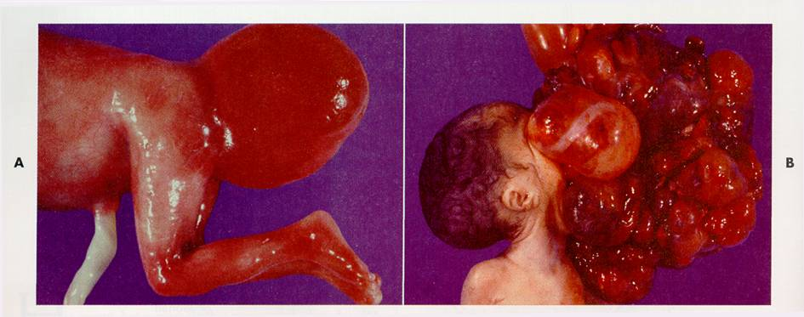
Sacrococcygeales (A) und oropharyngeales (B) Teratom in Neugeborenen.
Teratom: in histologischer Schnitt des Tumors finden wir verschiedensten
Geweben wie: Nervengewebe, Knorpel, Zahne, rhytmisch kontrahierende
Herzmuskulatur, usw. ohne höhere Organisation(wirr-wurrlich)
nebeneinander. Aus einem Teratom kann man pluripotente Zellen
(EC-Zellen) klonieren, die nach Injektion in einer normalen
Mausblastozyste sich in normale Zellen/Gewebe differenzieren werden.
Notes:
Carlson, B Human embryology and developmental biology, Elsevier LTD, Oxford, 1998

Slide 17
2. Entstehung der indifferenten Gonadenanlagen

Slide 18
Entstehung der Gonadenanlagen
Gonaden sind Abkömmlinge des intermediären Mesoderms.
Gonadenanlagen (Primordia) entwickeln sich in dem kaudalen Teil des Embryos, im dorsalen Zolömepithel, medial von den Urnieren. Zolömepithel verdickt sich schon an der EW 5. (Genitalfalte, Plica genitalis).
Es passiert auf gleicherweise und gleichzeitig in beiden Geschlechtern! Indifferentes Stadium der Gonadenentwicklung: jetzt kann man histologisch das Geschlecht nicht bestimmen!

Slide 19
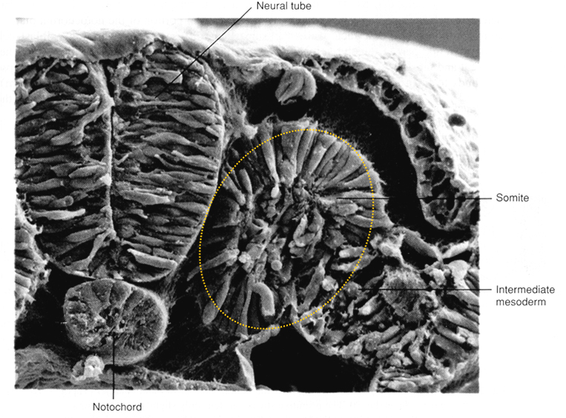
Somit
IM Mesoderm
SEM Aufnahme eines jüngeren Embryos

Slide 20
Das Verhältnis des lateralen Mesoderms zum intermediären.

Slide 21
Vor der Entstehung der Gonadenanlagen erscheinen die Urnieren (Mesonephros), die von den später auftretenden Gonadenanlagen lateral liegen.
Ausführungsgang der Urnieren: der Wolff-Gang (Ductus mesonephridicus).

Slide 22
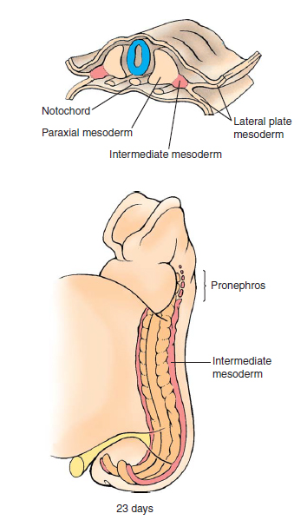
In dem früheren Embryo (an der 4. Woche) reicht das intermediäres Mesoderm (und damit seine Abkömmlinge, die die verschiedenen Nieren bilden) von der Halsregion fast bis zur Schwanzknospe.

Slide 23
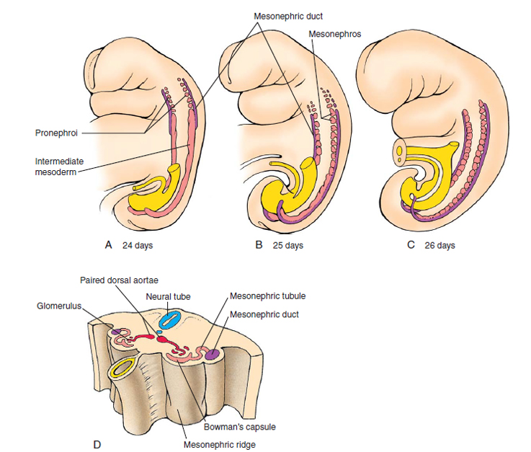
Az emberi ősvesék kialakulása

Slide 24
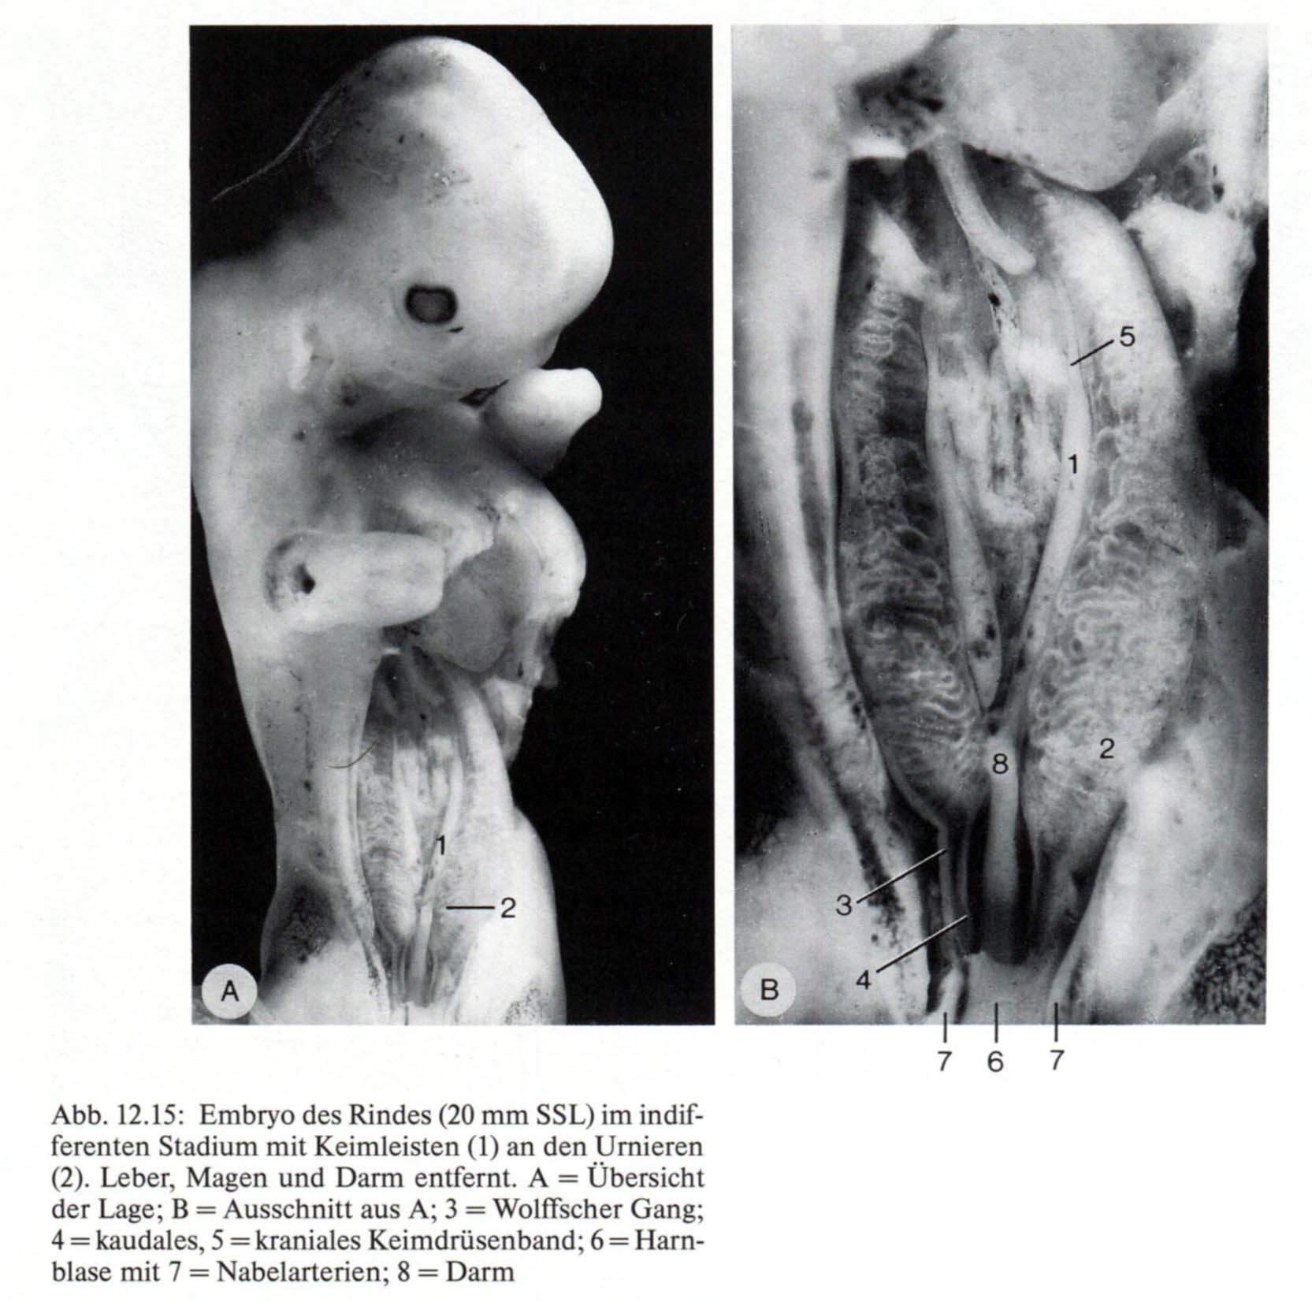
Hier sieht man sehr gut die Urnieren mit Urnierentubuli, die Gonadenanlagen, und die beiden Keimdrüsenbänder (4 und 5; siehe später)!

Slide 25
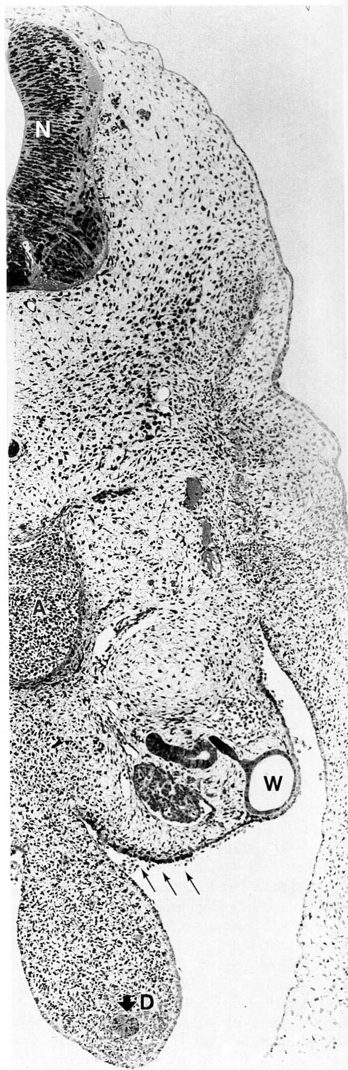
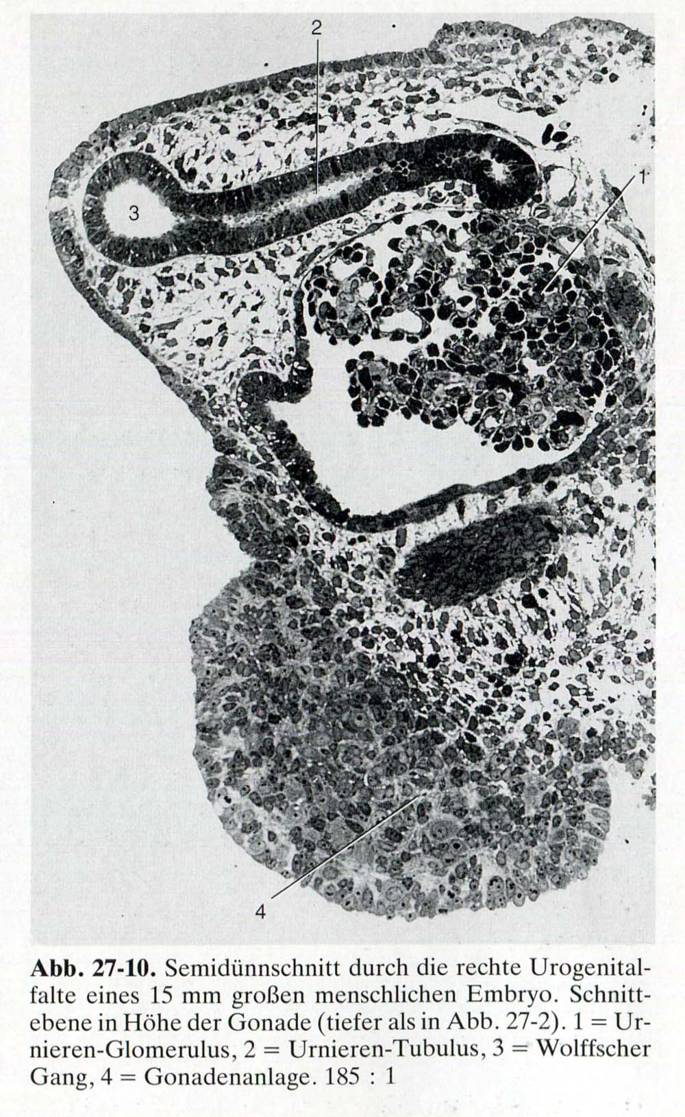
Menschliches Embryo, 12 mm; Gonadenanlage: sieht man nur noch eine Verdickung des Zölomepithels (schwarze Pfeilen). D: Darmrohr,
N: Neuralrohr,
A: Aorta
Menschliches Embryo, 15 mm; Gonadenanlage (unten) und Urniere darüber (sollte eher dorsolateral liegen). Mesenterium würde am rechten Bildrand, unten.
1: Urnieren-Glomerulus,
2: Urnierentubulus,
3: Wolff-Gang,
4: Gonadenanlage

Slide 26
Weitere Entwicklung der GA: verdicktes Zölomepithel (ZE) läβt Epithelsträngen (Keimstränge; sex cords) in das Mesenchym wachsen.
Die PGCs migrieren in diese Epithelsträngen hinein.

Slide 27
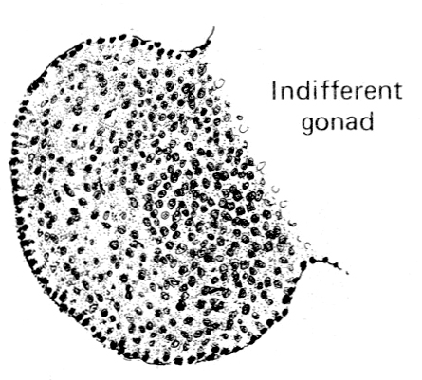
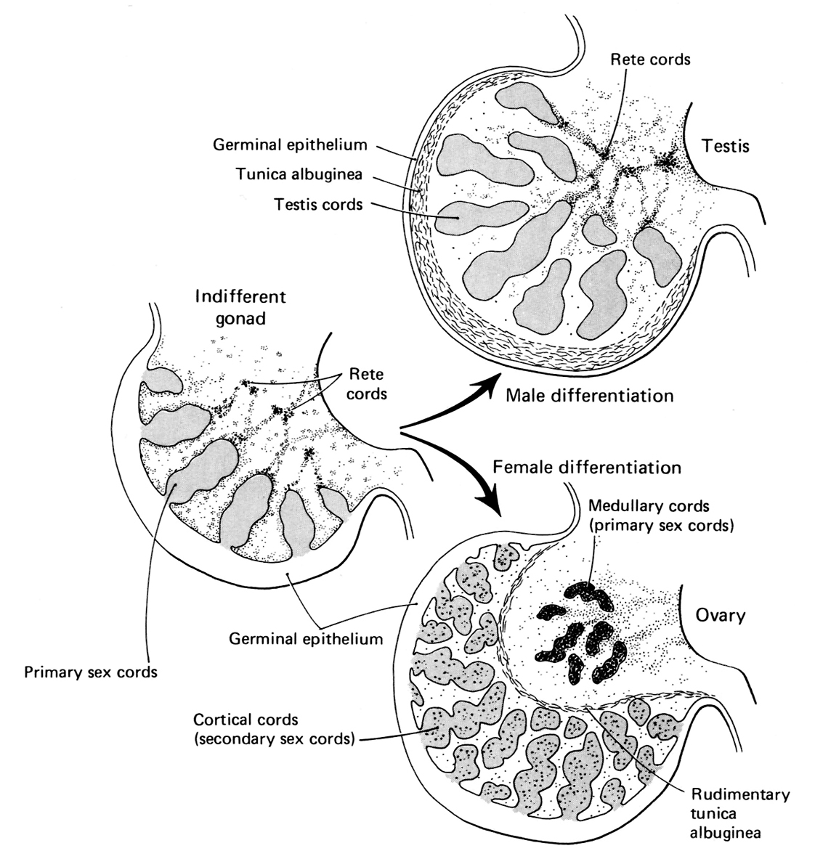
Frühestes Stadium der Gonadenanlage: Verdickung des Zölomepithels

Slide 28
⓪
Männliche Differenzierung
Differenzierung des Hodens beginnt früher als die des Ovars. Keimstränge wachsen tief ins Mesenchym, dann verlieren den Kontakt mit Zölomepithel ⇒ dadurch erscheint die Anlage der Tunica albuginea ⇒ dann die Stränge differenzieren sich zum Tubuli seminiferi (und sie bleiben ohne Lumen bis Pubertät).
Epithelzellen der Stränge differenzieren sich zum Sertoli-Zellen, und die Mesenchymzellen zwischen Strängen zum Leydigschen Zellen.
Einige der Urnierentubuli wandeln sich um Ductuli efferentes.
Aus Wolffschen Gang entwickeln sich Nebenhoden, Ductus deferens und Vesicula seminalis.

Slide 29
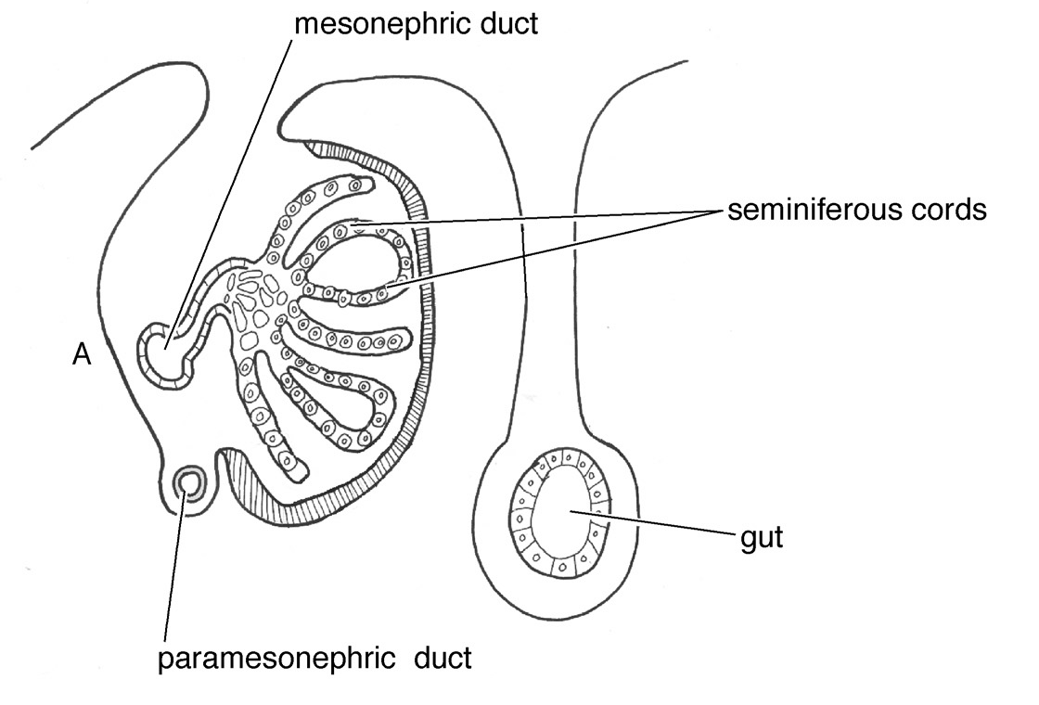
Gonadenanlage differenziert sich in Hoden
Wolff-Gang
Aus den Keimsträngen werden die Tubuli seminiferi contorti
Müller-Gang
Notes:
Cross-section, A, and ventral view, B, of the differentiation of the testis from the undifferentiated gonad, showing the
formation of horseshoe-shaped seminiferous cords. C, Cross-section through seminiferous cords showing Sertoli cells, prespermatogonia and interstitial cells.
McGeady, Quinn, FitzPatrick, Ryan, VETERINARY EMBRYOLOGY, Blackwell, 2006

Slide 30
Müller-Gang, bzw. sein Rest: das Appendix testis
Rest der Urnierentubuli: Paradidymis
Notes:
Cross-section, A, and ventral view, B, of the differentiation of the testis from the undifferentiated gonad, showing the
formation of horseshoe-shaped seminiferous cords. C, Cross-section through seminiferous cords showing Sertoli cells, prespermatogonia and interstitial cells.
McGeady, Quinn, FitzPatrick, Ryan, VETERINARY EMBRYOLOGY, Blackwell, 2006

Slide 31
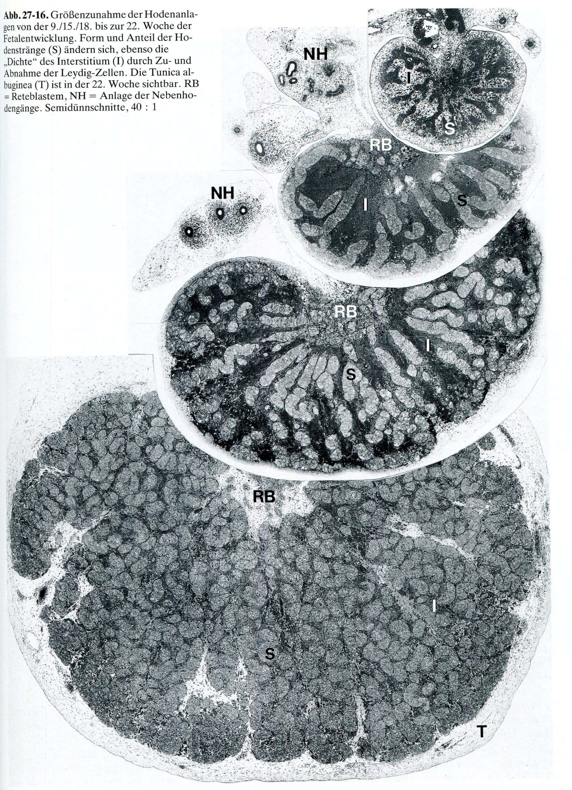
Hodendifferenzierung im menshclichen Embryo zwischen den Embryonalwochen
9., 15., 18. und 22. (Maßstabgetreu)
S: Keimstränge
I: Interstitium
T: Tunica albuginea
NH: Nebenhodenanlage
RB: Anlage von Rete testis

Slide 32
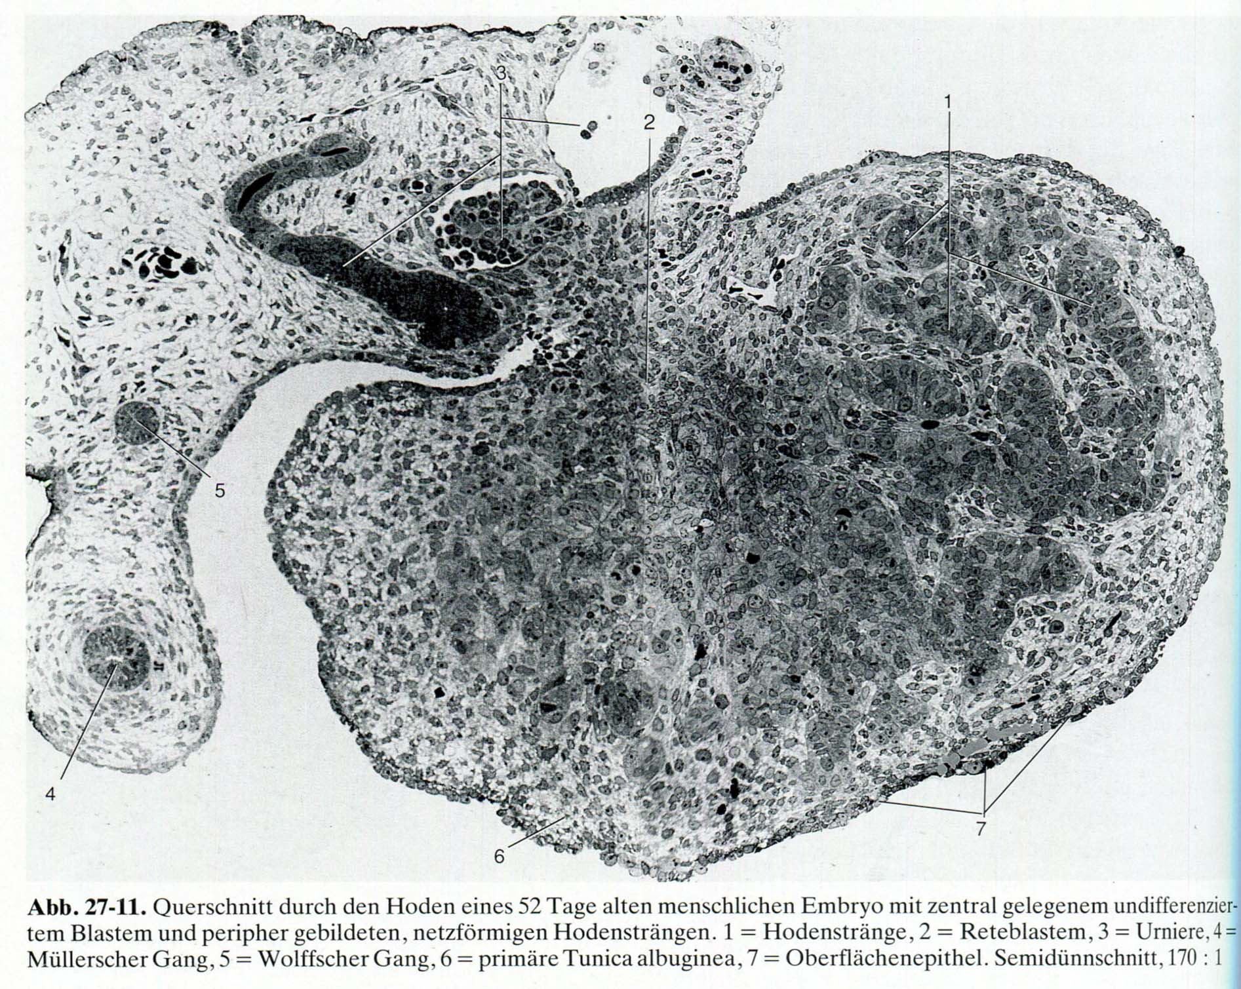

Slide 33
①
Weibliche Differenzierung
Während der Entwicklung des Eierstockes wachsen die Keimstränge nicht tief ins Mesenchym.
Die zuerst auftretende Stränge degenerieren sich und verschwinden. Statt dessen entwickeln sich neue, sekundäre Stränge auch aus Zölomepithel.
Urkeimzellen (UKZ) wandern in diesen Sekundärsträngen. Nach Einwanderung der UKZ, zerfallen diese Epithelstränge (mit den UKZ) in die sog. Eiballen (ein ballartiges Epithelklumpe mit einer UKZ).
Epithel der Eiballe differenziert sich zum Follikulärepithel (Granulosazellen).
Müller-Gang degeneriert sich nicht (es gibt kein AMH!), Wolff-Gang aber doch. Aus Müller Gang entstehen Eileiter, Gebärmutter kraniale Vagina.
Aus einigen Urnierentubuli werden: Paroophoron, Epoophoron.
Die Vagina entwickelt sich aus einer epithelialen Knospe oder Platte des Sinus urogenitalis: Vaginalplatte.

Slide 34
Gonadenanlage differenziert sich in Ovar
Notes:
Cross-section, A, and ventral view, B, of differentiation of the ovary from the undifferentiated gonad, showing the
formation of primordial follicles and the uterine tube. C, Primordial follicles.
McGeady, Quinn, FitzPatrick, Ryan, VETERINARY EMBRYOLOGY, Blackwell, 2006

Slide 35
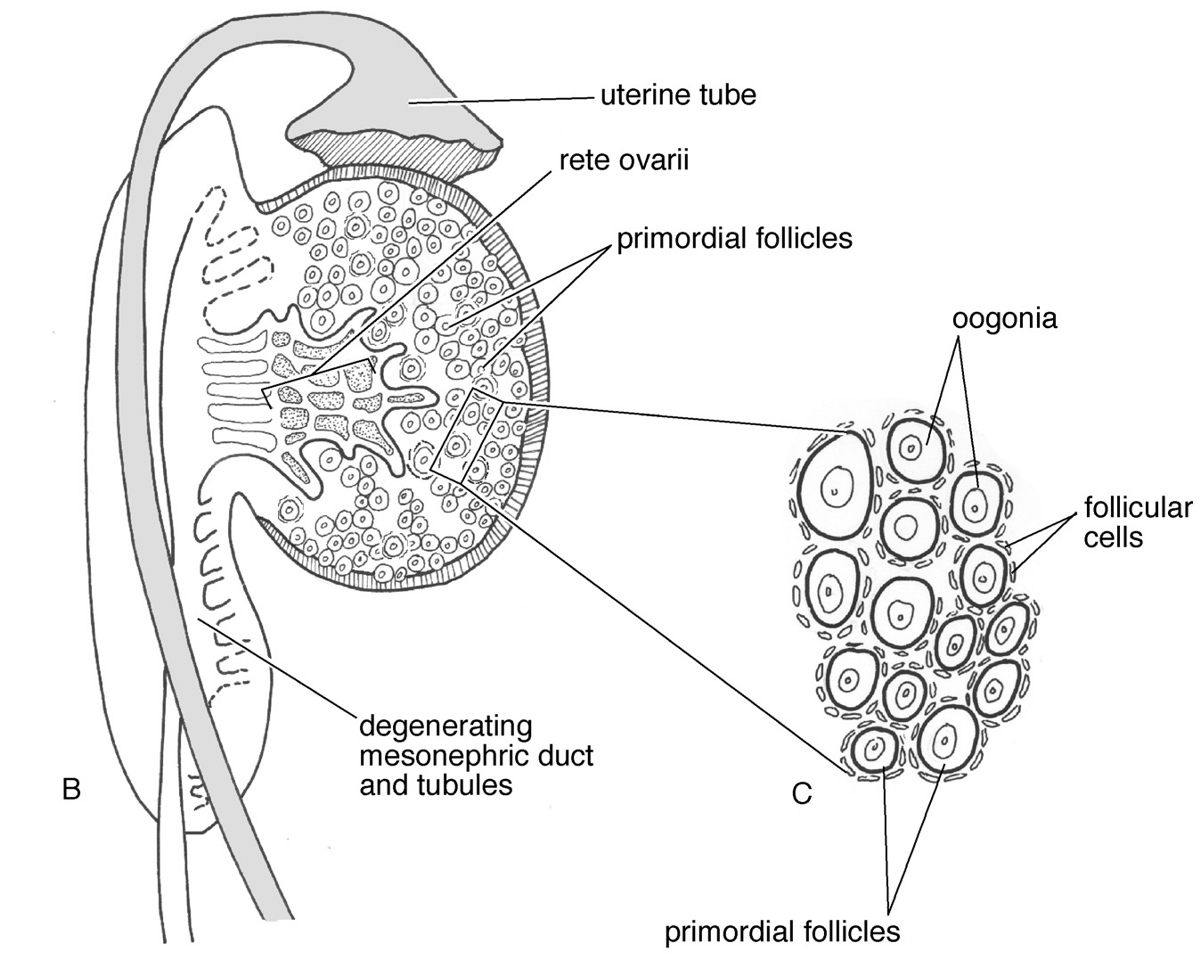
Notes:
Cross-section, A, and ventral view, B, of differentiation of the ovary from the undifferentiated gonad, showing the
formation of primordial follicles and the uterine tube. C, Primordial follicles.
McGeady, Quinn, FitzPatrick, Ryan, VETERINARY EMBRYOLOGY, Blackwell, 2006

Slide 36
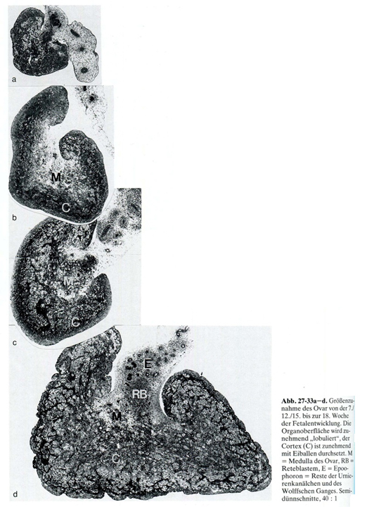
Eierstockdifferenzierung in menschlichen Embryos zwischen Embryonalwochen 7., 12., 15. und 18. (Maßstabgetreu)
M: Medulla
E: Epoophoron (Rest der Urnierentubuli und des Woll-Ganges)
RB: Anlage der Rete ovarii
An dem untersten Bild kann man die Eiballen sehr gut sehen.

Slide 37
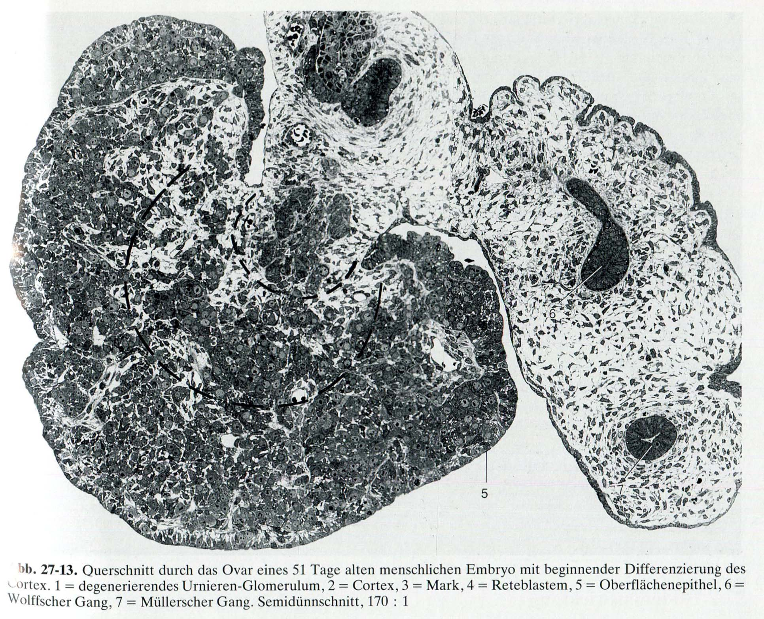

Slide 38
Müller-Gang

Slide 39
Müller Gang (Ductus paramesonephridicus)
Ein neuer Gang, der an der EW6 neben den Gonadenanlagen erscheint, ist der Müller-Gang (Ductus paramesonephriticus). Dieser Gang beginnt kranial geöffnet (trichterartig), verzweigt nicht, wachst kraniokaudal und fusioniert mit der Wand des Sinus urogenitalis.
Müller-Gang entsteht aus der Anlage der Urniere: das Zölomepithel stülpt sich ein (Invagination; ungefähr in der Höhe von Th3), und sein blindes Ende wachst nach kaudal bis zum Sinus urogenitalis.
Müller-Gang: entsteht in beiden Geschlechtern, aber er bleibt erhalten nur im weiblichen, und entwickelt sich in dem männlichen zurück.

Slide 40
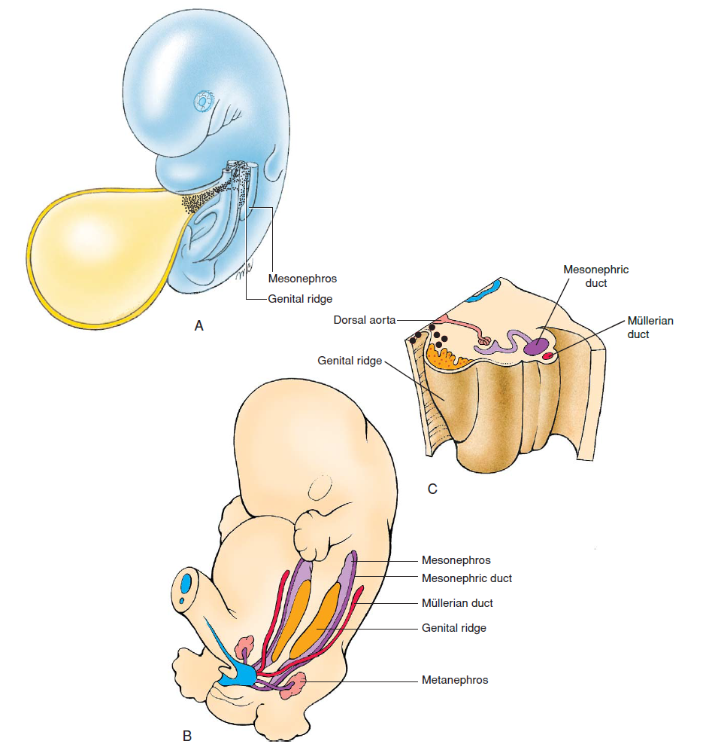
Notes:
Formation of the genital ridges. A, B, During the 5th and 6th weeks, the genital ridges form in the posterior abdominal wall just medial to the developing mesonephroi in response to colonization by primordial germ cells migrating from the yolk sac. C, The primordial germ cells induce the coelomic epithelium lining the peritoneal cavity as well as cells of the mesonephros to proliferate and form the somatic support cells.

Slide 41
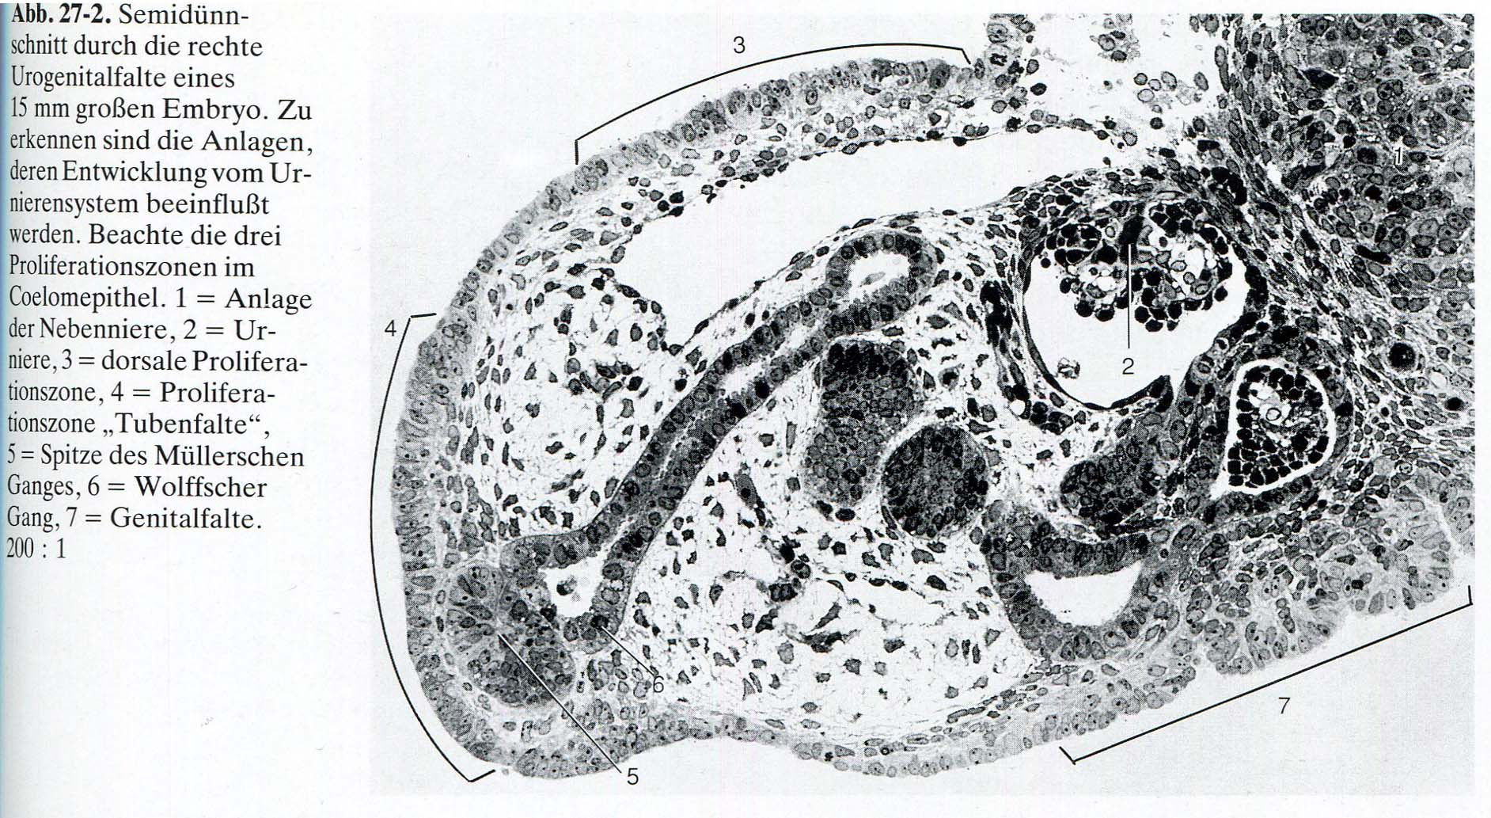
Menschliches Embryo, 15 mm: Urogenitalfalte (Urnierenfalte + Genitalfalte).
1: Anlage der Nebenniere (ganz rechts, im dunklen Mesenchym), 5: Müller-Gang, kaudale Spitze, beachten Sie, dass diese Spitze liegt sehr nah zum Wolff-Gang (7): dieser fast physikalische Kontakt ist unerlässlich beim Wachstum des Müller-Ganges.

Slide 42
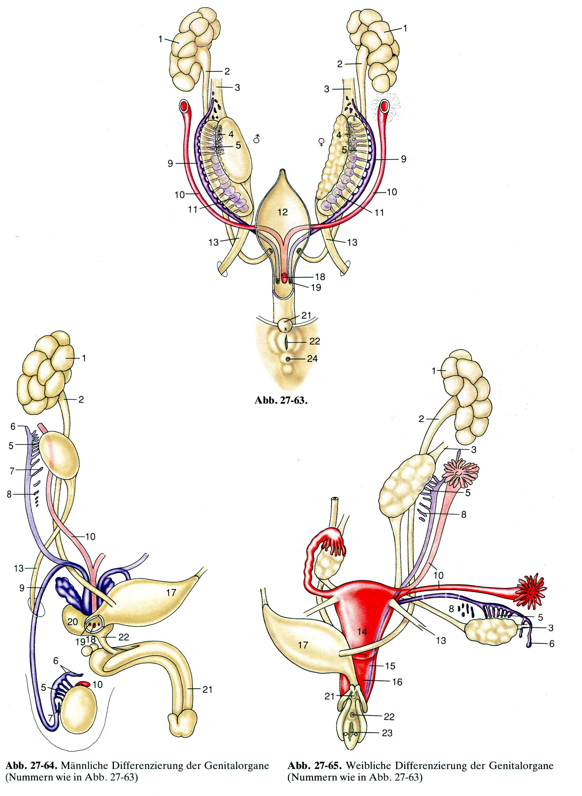
Geshchlechtsorgane im undifferenzierten (indifferenten) Zustand
Zahlen: siehe nächstes Dia
männliche Entwicklung
weibliche Entwicklung

Slide 43
1: Metanephros
2: Ureter
3: kraniales Keimdrüsenband (vgl.mit dem Bild über das 2 cm Rinderembryo, No 5. siehe früher), in der Frau daraus wird: Lig. suspensorium ovarii
4: Rete testis/ovarii
5: Ductuli efferentes/Epoophoron
6: Appendix epididymis/Appendix vesicularis
7: Ductus aberrans inferior
8: Paradidymis/Paroophoron
9: Wolff-Gang
10: Müller-Gang/Appendix testis
11: Urniere
12: Sinus uroigenitalis
13: Gubernaculum testis/Lig. teres uteri
14: Uterus
15: Gartner-Gang
16: Vagina
17: Harnblase
18: Müller-Hügel/Utriculus prostaticus
19: Einmündung von Wolff-Gang: Ductus ejaculatorius
20: Prostata
21: Genitalhöcker/Penis/Clitoris
22: Mündung von Sinus urogenitalis/Mündung der Urethra
23: Mündung der Vagina
24: Anus

Slide 44
Geschlechtdetermination: Experimente von Alfred Jost
A. Jost (von den 40-er Jahren) arbeitete mit in utero operierten Kaninchenfeten.
OPs:
-Entfernung der GA eines Kaninchenembryos
-Einlagerung eines Testosteron(TE-)-Kristallchen
an der Stelle der entfernten GA
Ergebnisse: Entfernung der GA (frühembryonal): äußere Genitalien entwickeln sich immer in weiblicher Richtung (unabhängig des chromosomalen Geschlechts)
TE: äußere Genitalien sind immer männlich, aber die Abkömmlinge des Müller Ganges sind auch erhalten geblieben

Slide 45
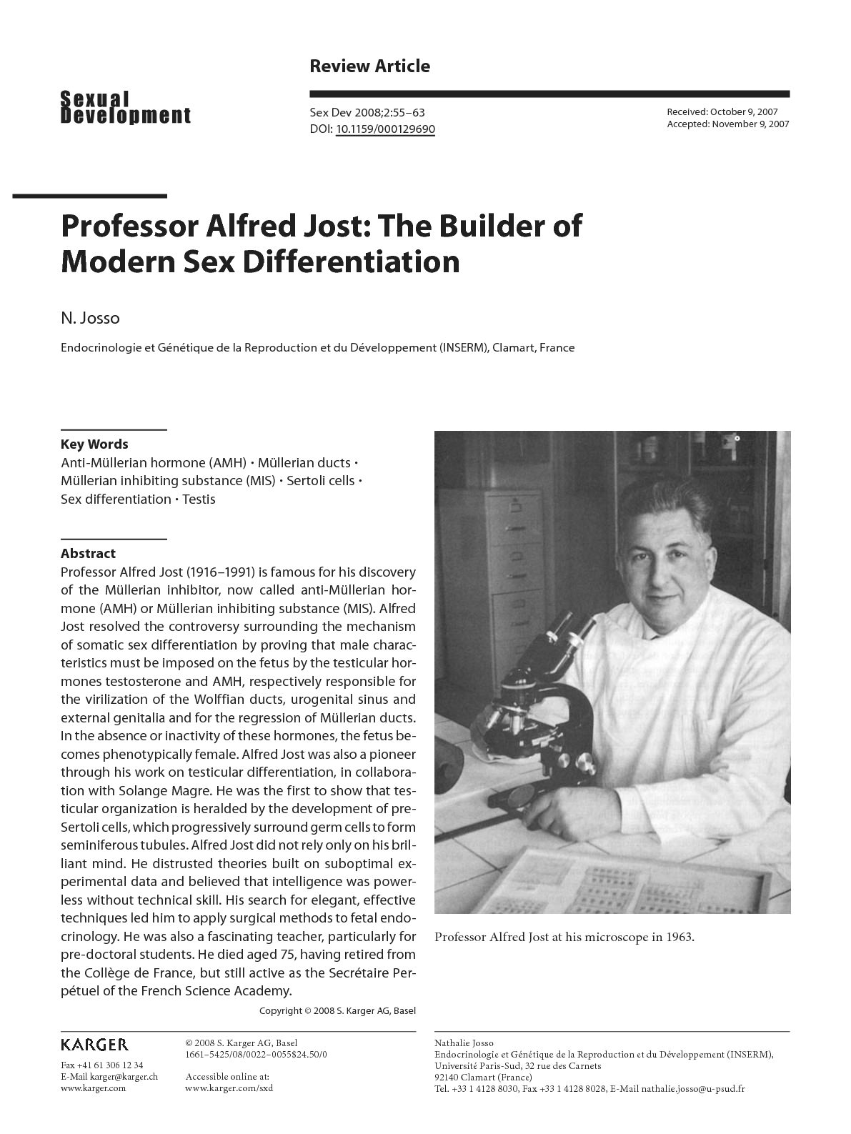

Slide 46
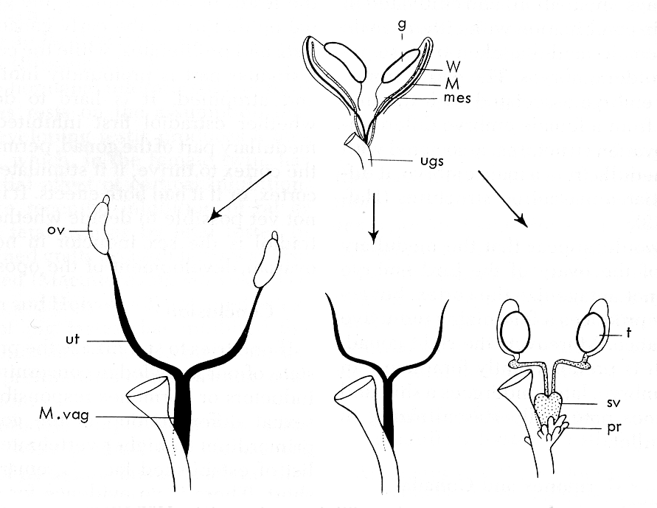
W: Wolff-Gang
M: Müller-Gang
g: Gonadenanlage
mes: Mesonephros
ugs: Sinus urogenitalis
ut: Uterushorn
M.vag: Vagina
sv: Ves. semin.
pr: Prostata
Embryo mit indifferenter Gonadenanlage (g):
normale Entwicklung:
Weibchen
(XX, ohne OP)
normale Entwicklung:
Männchen
(XY, ohne OP)
nach Kastrieren (nach OP): es werden immer phänotypische Weibchen (XX oder XY) geboren!

Slide 47
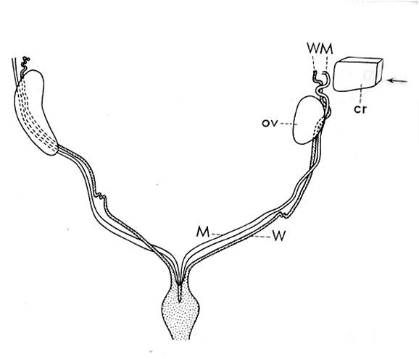
cr: Testosteronproprionat Kristallchen
Weiblichen Kaninchenfetus: TE-Kristallchen ist neben Ovaranlage implantiert.
Dieser Ovar wird kleiner und Abkömmlinge von sowohl Wolff-Gang, als auch von Müller-Gang bleiben erhalten

Slide 48
Aufgrund dieser Ergebnissen hat Jost seine Theorie über Geschlechtsdetermination (GD) aufgestellt:
primärer Faktor der GD ist das genetische Geschlecht: XX oder XY.
In Anwesenheit von Y Chromosom: indifferente Gonadenanlage entwickelt sich immer Richtung männlich (Hoden);
der sich entwickelnde Hoden produziert 2 Hormonen:
1. Testosteron ist ein Überlebenssignal für den Wolff-Gang und stimuliert die weitere Differenzierung des Wolff-Ganges in die männlichen Genitalien.
2. Hoden soll ein anderes Hormon produzieren, das induziert die Degeneration des Müller Ganges. Dieses Hormon hat er als Müller Gang hemmende Substanz (Mullerian Inhibiting Substance, MIS, oder anti-Mullerian Hormone: AMH) benannt.
In Abwesenheit von Y-Chromosom ist die Entwicklung automatisch weiblich. In diesem Fall atrophisiert Wolff-Gang wegen Testosteron-Mangel.

Slide 49
Also es gibt: ein genetisches Geschlecht
⇓
gonadales Geschlecht
⇓
phenotypisches Geshclecht

Slide 50
Genetisches Geschlecht
Säugetieren: Geschlecht wird durch Geschlechtschromosomen bestimmt: XX und XY.
Das Y Chromosom ist für männliche Entwicklung verantwortlich.
(XY, XXY - Klinefelter-Syndrom -, XXXY und XXXXY sind alle Männer!)
Wie passiert es?
Y Chromosom besteht aus 2 Hauptteilen:
- Y-spezifische Region (diese dominieren; dierse region enthält Gene, die keine Homologen an dem X Chromosom haben) und die
- pseudoautosomale Region (PAR; ein kleiner Teil am Ende des p-Armes)

Slide 51
PAR ist nötig für das meiotische Paaren mit dem X-Chromosom.
Y-spezifische Region enthält die sog. TDF Regio. Sie enthält das Gen, das für Hodeninduktion verantwortlich ist. Andere Y-spezifische Gene sind für die Spermiumproduktion.
TDF: testis determining factor

Slide 52
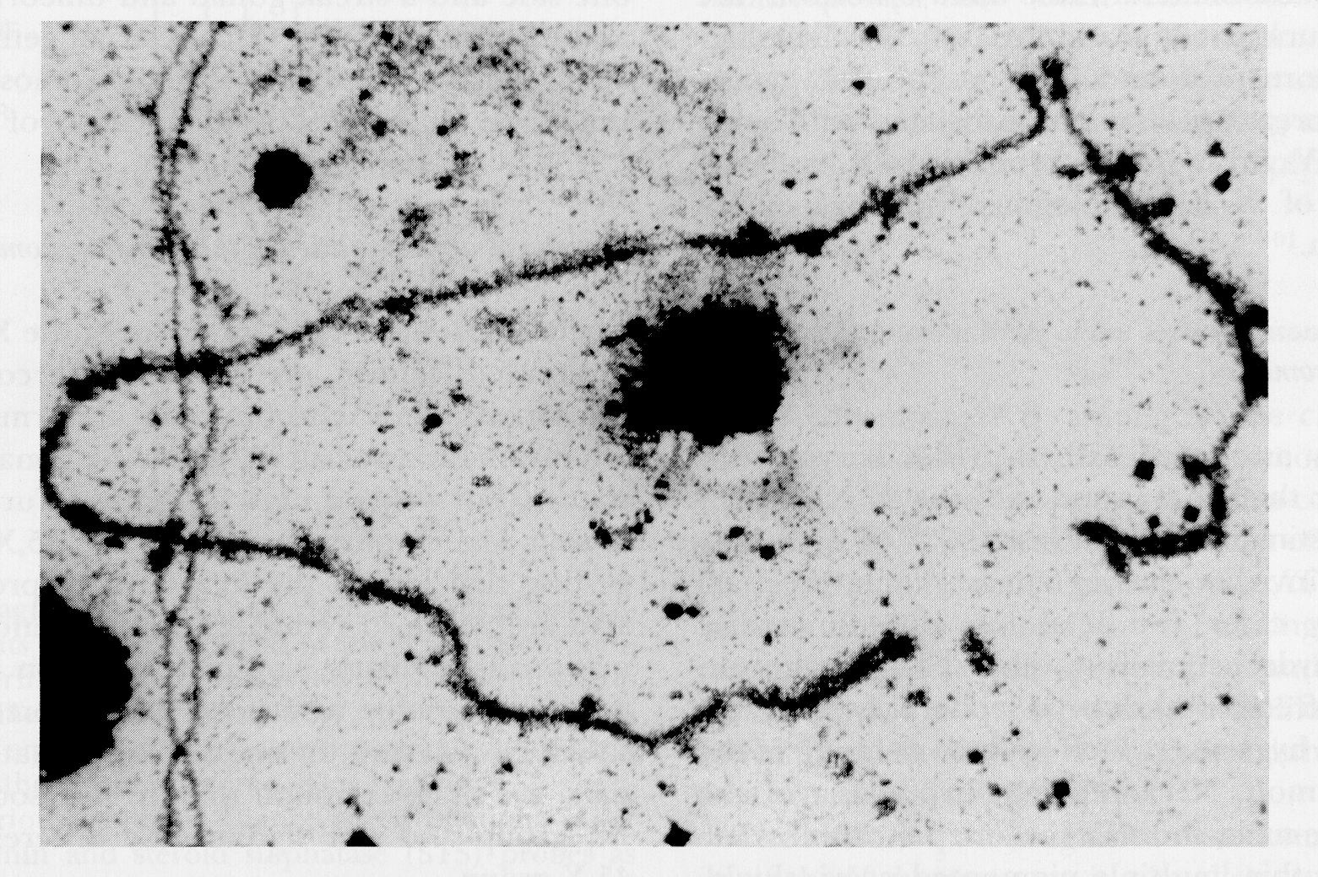
Paaren des X (links) und Y (rechts) Chromosomen
während Meiose.

Slide 53
TDF-Region des Y Chromosoms enthält das (die) Gen(e) verantwortlich für Entwicklung des Hodens.
Auffinden dieses Gens hat viel Zeit gebraucht.
Zum Identifizieren des Gen werden Frauen mit XY untersucht: Verlieren von welchem Teil des Y-Chromosoms resultiert weiblichen Phänotyp?

Slide 55
⓪
①
⓪
①
So wurde das Gen innerhalb der TDF-Regio identifiziert. In Abwesenheit von
diesem Gen entwickeln sich XY Männer in Frauen. Dieses Gen wurde als
SRY (sex determinig region of the Y) benannt. Die Abbildung zeigt die
molekulargenetische Untersuchungen an einigen 46, X,Y Frauen.
Schwarze Linie: anwesende Gene.

Slide 56
SRY Gen und Protein
SRY ist ein TF mit 223 AA.
Das Gen enthält eine sehr konservative Region: HMG-Box, sie ist sein DNS-Bindungsdomän. SRY bindet sich in minor groove der DNS und krümmt sie (DNA bending), so macht DNS zugänglich für andere TF-en.
HMG box: High mobility group box.

Slide 57
SRY Protein (TF) exprimiert sich ausschließlich in dem differenzierenden Hoden: und hier ausschließlich in den Sertoli Zellen.
Sertoli Zelle: der erste differenzierte Zelltyp des Hodens.
Wenn Morula-Embryos von Mausen werden miteinander gemischt, vereinigen sie sich zu einer Blastozyste (so entstehen die sog. Chimären). Diese Blastozyste wird im Uterus implantiert. Wenn eine XX und eine XY Morula sind gemischt, das Neugeborene wird männlich, wenn die Häufigkeit der Zellen mit Genotyp von XY in den Hoden das 25%erreicht.
Alle Gewebe solcher Embryonen sind Mosaik (also sie bestehen aus XX oder XY enthaltenen Zellen). Die einzige Ausnahme sind die Sertoli Zellen!
SRY Expression ist verantwortlich für die Differenzierung der Sertoli Zellen aus dem Keimstrangepithel.

Slide 58
Problemen mit SRY
Es kommt nur in den Säugetieren vor.
Das Gen variiert stark zwischen den Tierarten, nur sein HMG box scheint sehr konservativ zu sein.
Es gibt XY Frauen, deren Y Chromosom normal ist (d.h. mit SRY Gen). Bei diesen Frauen ist die Mutation eines autosomalen Gens, SOX9, nachzuweisen.
SRY: exprimiert zu kurze Zeit in den Sertoli Zellen.
SOX9 ist sehr konservativ: exprimiert sich in den Hoden nicht nur aller Säugetieren, sondern der Vögel oder sogar der Schildkröten.

Slide 59
Autosomale Gene beim Geschlechtsbestimmung: SOX-9
SOX9 exprimiert sich nur in den Sertoli Zellen, aber in diesen Zelle lebenslang. Es ist auch ein TF (mit HMG Box). Seine Expression folg unmittelbar die des Sry Gens.
SOX-9 +/- (Mensch): Wachstumsfehler (CMD); ¾ der XY-Patienten sind Frauen.
Kaskade der Geschlechtsdetermination: Expression von SRY induziert die des SOX9. Expression von Sox9 und SRY schalten die Expression von SF-1 ein.
SF-1 (steroidogenetic factor-1) stimuliert die Expression von Schlüsselenzyme der Steroidsynthese. Anderseits bindet sich an dem Promoter von AMH an.
CMD: Campomelic Dysplasia (engl.), Kampomele Dysplasie (Verbiegung der Ober- und Unterschenkel nennt man Kampomelie.)

Slide 60
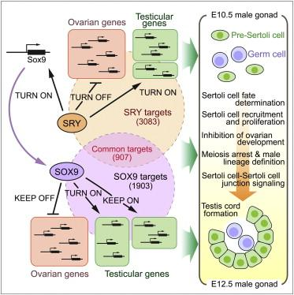
Die Expression von SOX9 wird durch das SRY eingeschaltet.

Slide 61
Die Rolle von SOX9, SF-1 und WT-1 in der Induktion der AMH-Produktion in den Sertoli Zellen.

Slide 62
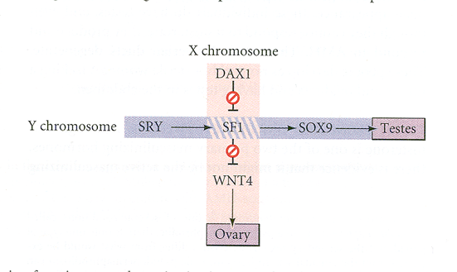
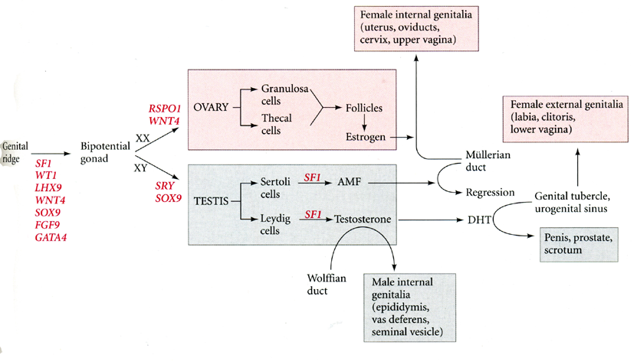
Bekannte molekulargenetische Schritte beim Anfang der Geschlechtsbestimmung

Slide 63
Anti-Mullerian Hormone
Protein mit Mw 140 kDa, parakriner Faktor, gehört zu der BMP-Familie.
Sie wird durch die Sertoli-Zellen produziert.
Sie induziert die Rückentwicklung des Müller-Ganges (wahrscheinlich indirekt: Wirkung auf die Mesenchymzellen um die Müller-Gang Epithelium).
In männlichem Geschlecht: fördert den Hodenabstieg an.
nach Geburt: AMH wird durch die Granulosa Zellen des Ovars exprimiert (und dadurch zeigt die Größe der Eierstockreserve von Follikeln); normalerweise hemmt die Wirkung von FSH, so schont die Follikeln „gegen” Follikelreifung.

Slide 64
Abstieg der Gonaden
Die Gonaden entstehen mehr kranial von ihrer endgültigen Lage im Adult. Während Fetalzeit kommt es einen Abstieg der Gonaden. Durch den Abstieg gelingt Hoden im Hodensack. Eierstock macht eine wesentlich kürzeren Abstieg bis zum Eingang des kleinen Beckens.
Diese Bewegung der Gonaden wird durch die sog. Keimdrüsenbänder gesteuert. Von dem kranialen, bzw. kaudalem Gonadenpol laufen in kranialer, bzw. kaudaler Richtung Bänder aus. (Siehe Rinderembryo früher!)
Kaudales Keimdrüsenband des Hodens: Gubernaculum testis. Es verbindet kaudales Hodenpol mit dem Skrotalhaut durch den Inguinalkanal. Diese Band verschwindet praktisch mit dem kompletten Hodenabstieg. Der Rest von dieser Struktur sind: Lig. testis proprium und Lig. epididymis inf.
Bei der Frau bleibt das kaudale Keimdrüsenband als Lig. ovari proprium und Lig. teres uteri erhalten.
Es ist nur teilweise bekannt, wie das Gubernaculum den Hoden in den Hodensack herunterzieht.

Slide 65
Abstieg der Gonaden
Hodenabstieg besteht aus zwei Phasen: erste Phase ist die transabdominale Phase (Hoden liegt in der Bauchhöhle, ab der 7. Embryonalwoche bis dem 3. Embryonalmonat, dann die Hoden wandern bis zu dem Eingang des Inguinalkanals; es kommt dann eine Wartezeit bis zu dem 7.Embryonalmonat), dann folgt die
inguioskrotale Phase (Wanderung durch den Inguinalkanal, und in den Hodensack. Beim Geburt liegen die Hoden in dem Hodensack.
Hodenabstieg ist typisch für fast alle Säugetiere (Ausnahmen sind die Meeressäugetieren und Elefant).
Hodenabstieg ist hormonell gesteuert (transabdominale Phase durch die AMH und Insulin-like Protein3, Insl3; inguioskrotale Phase: durch Testosteron).

Slide 66
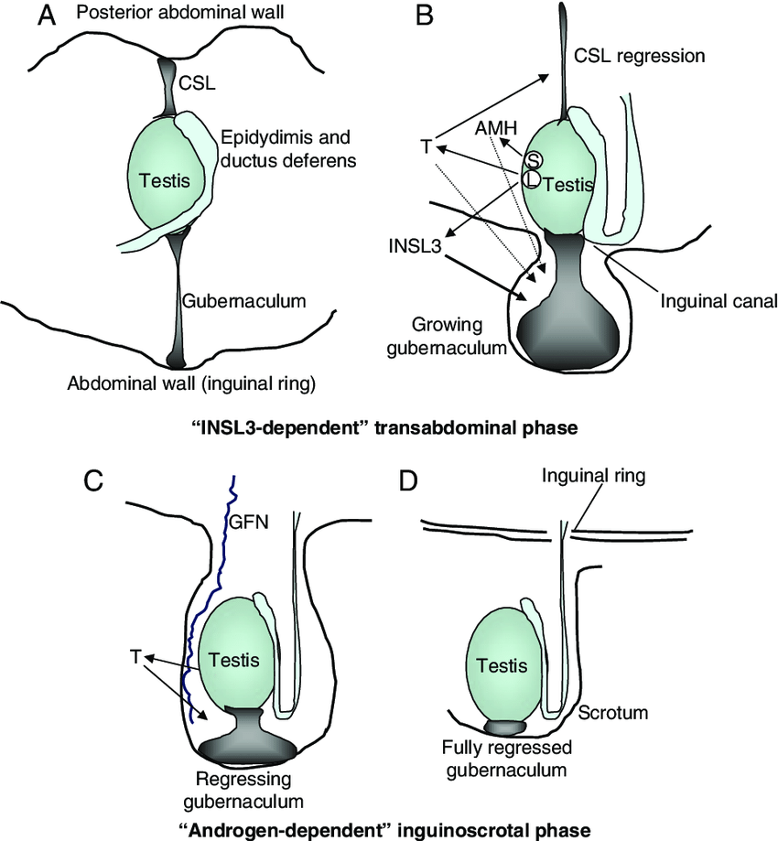

Slide 67
Die Entwicklung der äußeren Genitalorganen
Bei der Öffnung der Kloake (bzw. nach der Aufteilung der Kloakenöffnung später in die Analöffnung und Urogenitalöffnung) liegen kutane Faltenpaaren (2 Stück) plus ein Höcker (Genitalhöcker).
Genitalhöcker: liegt mediansagittal, ventral zur Urogenitalöffnung; in dem weiblichen Geschlecht ist er die Anlage von Clitoris; in dem männlichen Geschlecht, dankbar dem Testosteron, bzw. Dihydrotestosteron wird er maskulinisiert (vergrößert), und bildet den Penis.
Urogenitalfalte (Plica urogenitalis; liegt innen), Faltenpaar, in dem weiblichen Geschlecht bilden sie die Labia minora, in dem männlichen das Bulbus penis und die Pars spongiosa urethrae.
Labioskrotale Falte (Faltenpaar; außen) in dem weiblichen Geschlecht bilden sie die Labia majora, in dem männlichen den Hodensack.

Slide 68
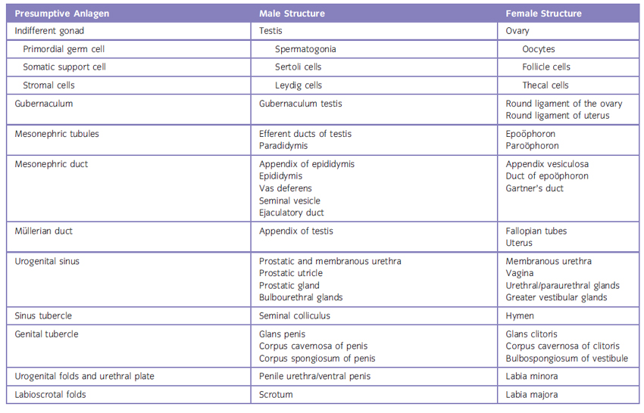

Slide 69
indifferentes Stadium
♂
♂
Urogenitalfalte, Plica urogenitalis
Labioskrotale Falte
Genitalhöcker
♀
♀
Notes:
Development of the male and female external genitalia. Undifferentiated stage of the external genitalia, A, and
sequential stages in the development of the male external genitalia, B and C, and of the female external genitalia, D and E.
McGeady, Quinn, FitzPatrick, Ryan, VETERINARY EMBRYOLOGY, Blackwell, 2006

Slide 70
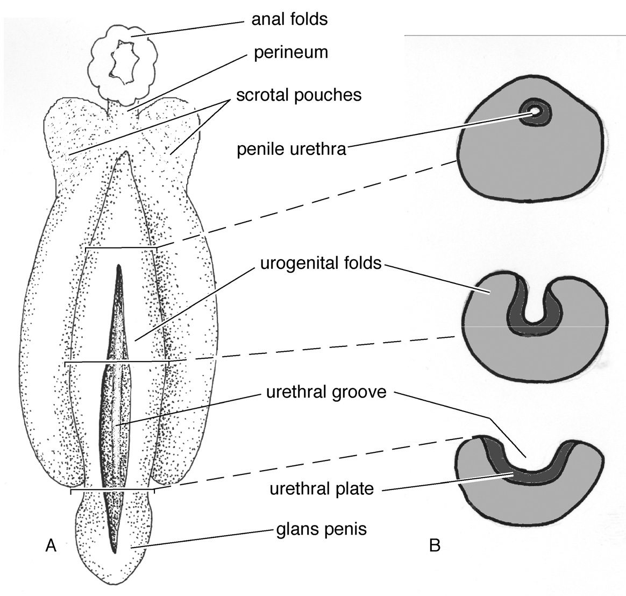
Entwicklung des Penis aus dem Genitalhöcker (Glans und die Schwellkörper) und den Urogenitalfalten (Pars spongiosa urethrae)
Notes:
Closure of the urethral groove and cross-sections at different levels showing progressive stages in the conversion of
the urethral groove into a tube, the penile urethra.
McGeady, Quinn, FitzPatrick, Ryan, VETERINARY EMBRYOLOGY, Blackwell, 2006

Slide 71
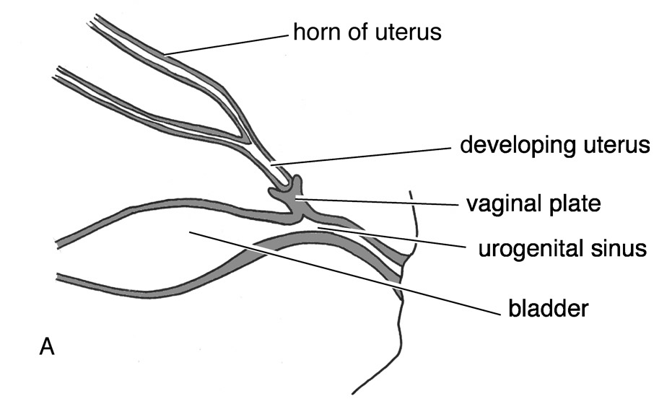
Notes:
Sequential stages in the development of the vagina.
McGeady, Quinn, FitzPatrick, Ryan, VETERINARY EMBRYOLOGY, Blackwell, 2006

Slide 72
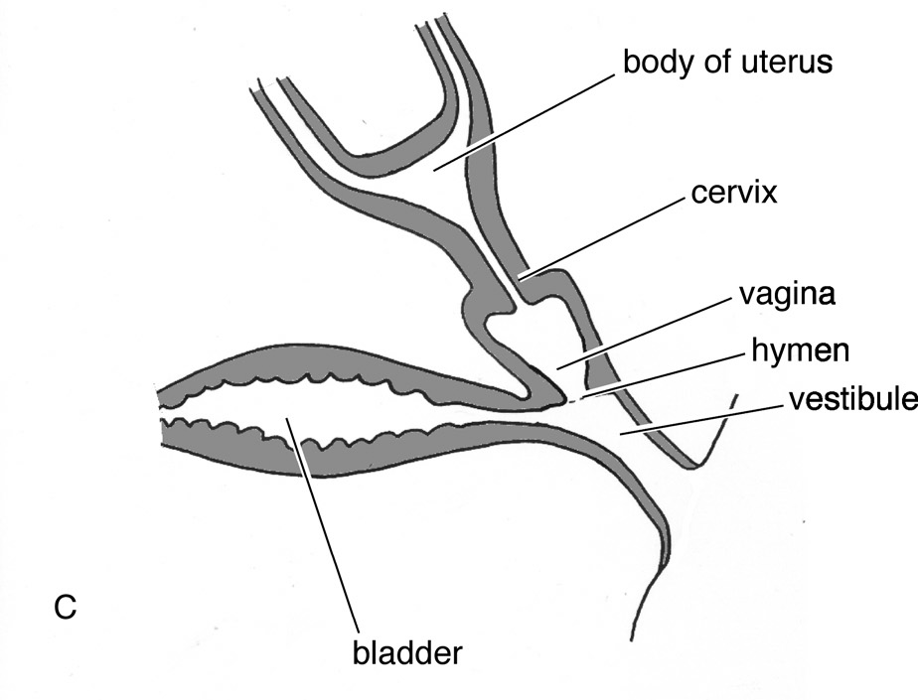
Notes:
Sequential stages in the development of the vagina.
McGeady, Quinn, FitzPatrick, Ryan, VETERINARY EMBRYOLOGY, Blackwell, 2006

Slide 73
Fehlbildungen

Slide 74
Persistierendes Müller-Gang-Syndrom

Slide 75
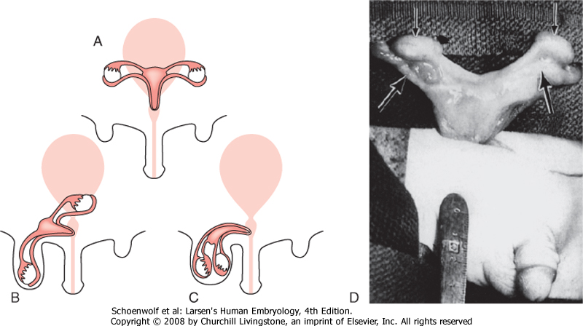
Persistierendes Müller-Gang Syndrom (PMDS)

Slide 76
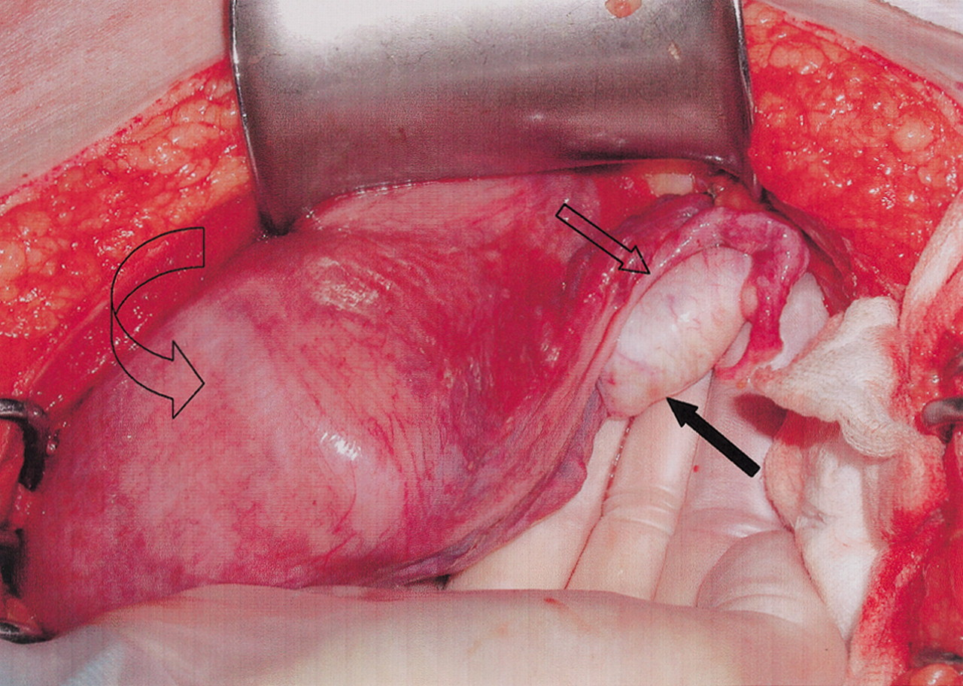
Persistent Mullerian duct syndrome (PMDS)
Figure 6. Intraoperative photograph shows the uterus (curved open arrow), right fallopian tube (straight open arrow), and right testis (solid arrow).
Dekker, RadioGraphics 2003; 23:309–313

Slide 77
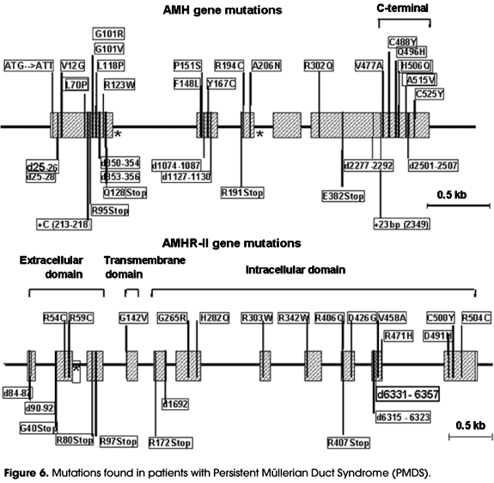

Slide 78
Hermaphroditismus

Slide 79
Wahres Hermaphroditismus
Hermaphroditismus (HA): es gibt wahres und Pseudo-HA
Wahres HA: Patient/In besitzt Hoden und Eierstock, z.B.: einen auf der linken Seite und den anderen auf der rechten Seite. Oder er/sie besitzt Gonaden, die beide Gewebe enthalten (Ovotestis). Erklärung: der Genotyp der/des Patienten ist XX, aber das SRY Gen wurde auf die eine der beiden X-Chromosome verlagert (Translokation). X-Chromosome Inaktivierung resultiert in einem Mosaik.
Es tritt selten in dem Menschen auf.

Slide 80
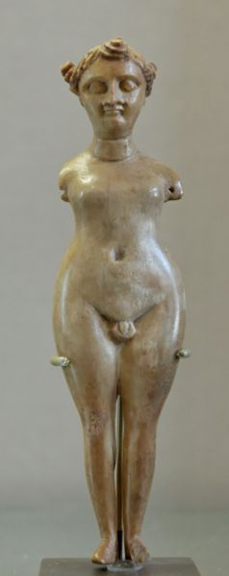
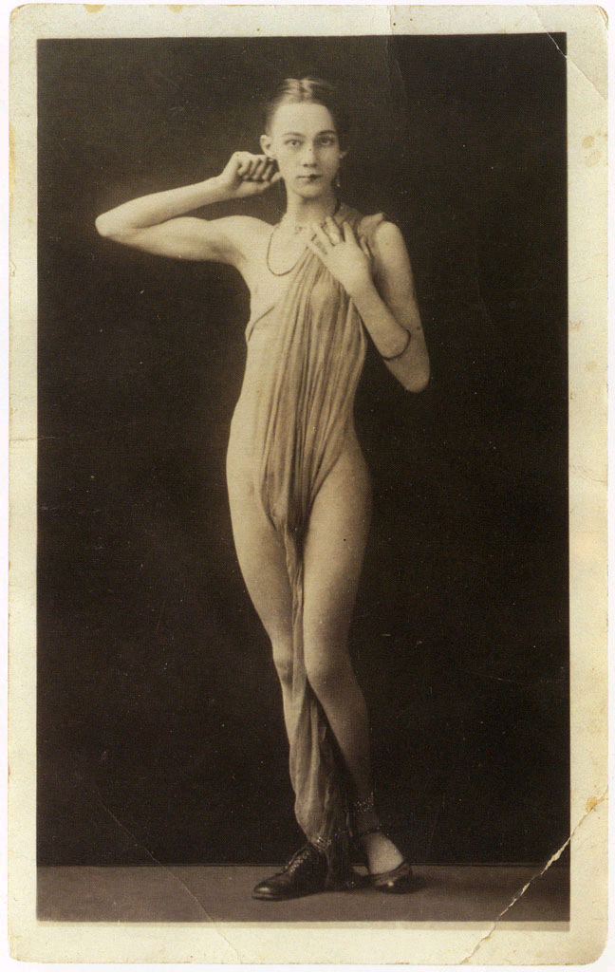
Wahre Hermaphroditen

Slide 81
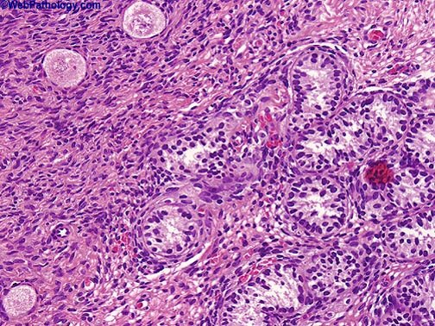
Ovotestis eines wahren Hermaphroditen
Primordialfollikel
Hodenkanälchen
Notes:
www.webpathology.com

Slide 82
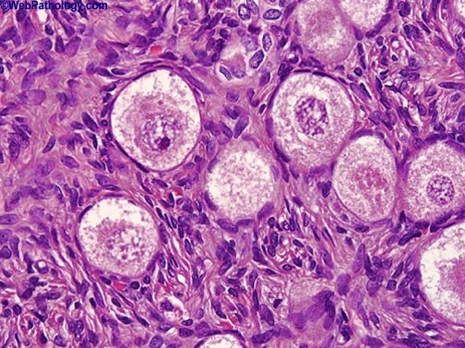
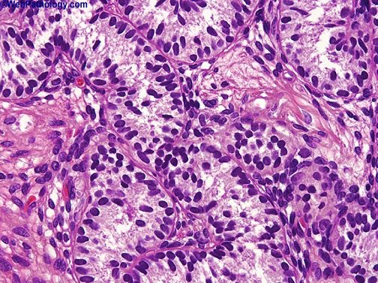
Forrás: www.webpathology.com
Primordialfollikel
The ovarian follicles in ovotestis often mature to corpus luteum in adulthood. Some hermaphrodite patients raised as females have even become mothers.
In ovotestis, the seminiferous tubules remain small and rarely may show incomplete spermatogenesis. This illustration shows hyperchromatic sertoli cells lining the tubules. Such dysgenetic gonads are prone to develop tumors, including gonadoblastoma, dysgerminoma, and yolk sac tumor.
Hodenkanälchen

Slide 83
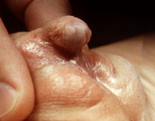
Penis eines wahren Hermaphroditen: Hypospadias
Notes:
http://www.meddean.luc.edu/lumen/MedEd/urology/hrmphdt.htm
If abnormalities of cell division occur, a fetus with mosaicism may result. The baby may have both cells with 46 XY chromosomes and cells with 46 XX chromosomes. This condition has been called hermaphroditism (after the greek god Hermes and goddes Aphrodite) and it is one of many causes of intersex. Because both male (46-XY) and female (46-XX) cells exist within the same fetus, both male and female structures develop. Typically, the penis is not completely virilized (hypospadias). One or both testes may not be palpable or they may be palpable, but undescended. Whenever you see an infant with both hypospadias and an undescended testis (cryptorchidism), you must consider the possibility of intersex.
Internally, Müllerian structures develop (uterus, oviducts, vagina). Gonadal tissue of both genders is present in various patterns: a testis on one side and an ovary on the other, a testis on one side and an ovo-testis (gonad containing both ovary and testis) on the other, or an ovary on one side and an ovo-testis on the other.

Slide 84
Pseudohermaphroditismus
Pseudohermaphroditismus (PHA): der/die Patient besitzt einen Typ der Gonaden, und den anderen Phänotyp der äußeren Genitalien.
Männliches PHA: er ist das sog. Androgen Insensitivitätssyndrom (oder testikuläre Feminisierung).
Weibliches PHA: tritt bei Überproduktion von Androgenen (aus der Nebennierenrinde) auf.
PHA tritt nicht so selten wie HA auf.

Slide 85
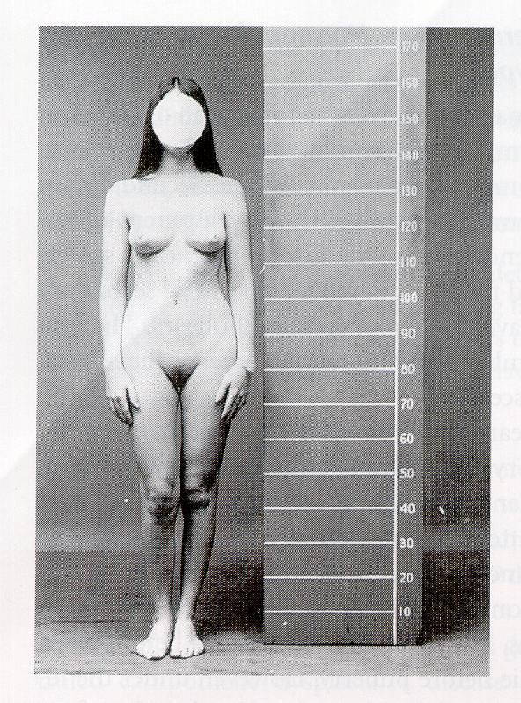
Androgen insensitivity syndrome
oder
testikuläre Feminisation
Er ist ein Mann mit XY, Hoden, ohne innere männlichen und weiblichen Genitalorganen; und mit einer blind-endenden Vagina.
Ursache: Nullmutation des Androgen-bindendes Rezeptorprotein, TBP (Testosterone Binding Protein: Kernrezeptor, das die Androgene in dem Zytoplasma bindet und in dem Kern transportiert.)
Männliches PHA

Slide 86
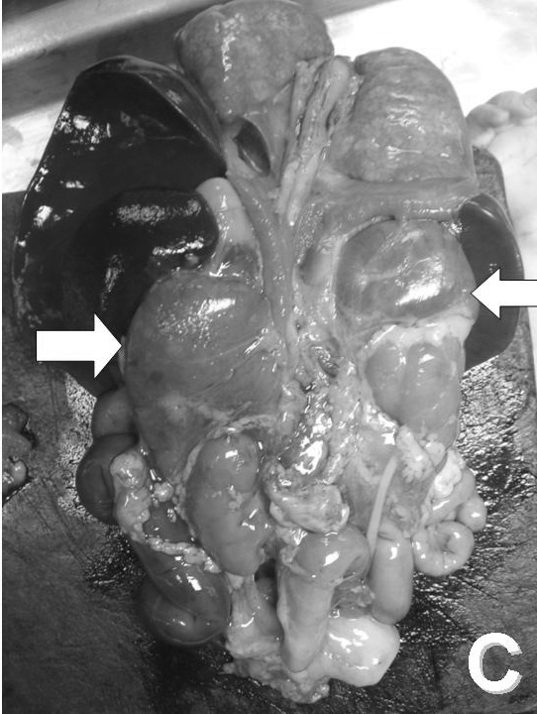
Zweifelhafte äußere Genitalien
und Vergrößerung
der Nebenierenrinde: kongenitale
adrenale Hyperplasie (CAH)
Tantbirojn J Med Case Rep 2008, 2: 251.

Slide 87

CAH: in einer 46, XX Frau, wo in der Nebenierenrinde zu viel Androgene produziert werden (wegen dem Fehlen von einem steroidbildenden Enzym). Die überschöüssige Androgene maskulinisieren den weiblichen Phänotyp (aus dem Clitoris wird ein (Mikro-)Penis.
Weibliches PHA
Notes:
Panel B shows severe clitoral hypertrophy caused by masculinization of the external genitalia of a 46,XX patient with female pseudohermaphroditism caused by congenital adrenal hyperplasia.

Slide 88
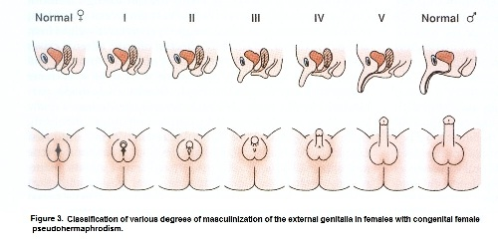
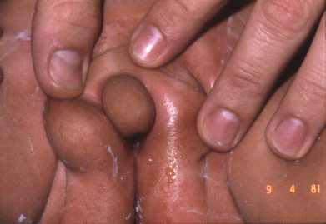
Feminisierung
Maskulinisierung
Übergangsformen der äußeren Genitalien in verschiedenen Fehlentwicklungen (Stadium I bis V).
Zweifelhafte Genitalien

Slide 89
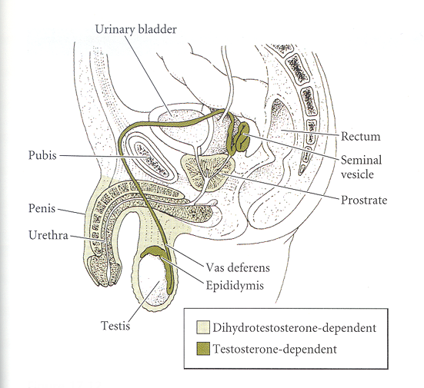
Die äußere Genitalien (hellgrün) sind vielmehr auf Dihydrotestosteron (DHT) als auf Testosteron (T) sensitiv (in diesen Geweben T wird durch 5α-Ketosteroid Reduktase in DHT umgewandelt).
Eigentlich DHT maskulinisiert die Anlage der äußeren Genitalorganen (wie Genitalhöcker, Urogenitalfalte, Labioskrotale Falte).
(Mangelhafte Expression von 5α−Ketosteroid Reduktase durch Mutation wurde in Dominikanischen Republik beschrieben (in 4 benachbartern Dörfern)

Slide 90
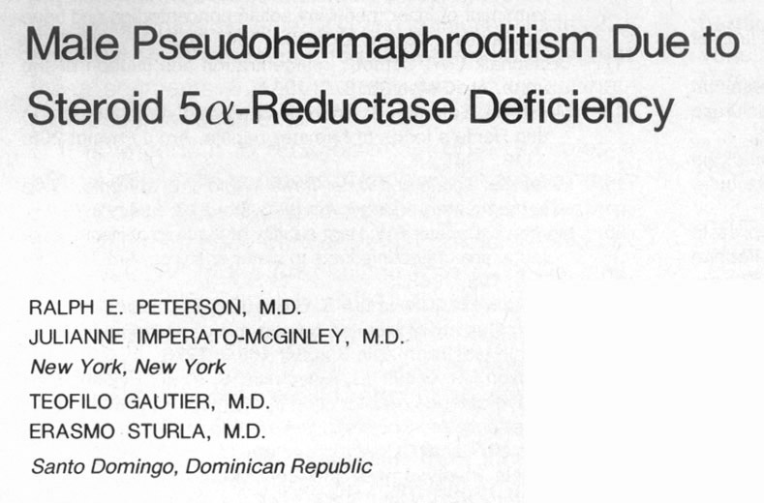

Am.J.Med. 1977, 62:170.
1,5-jähriges Mädchen

Slide 91

12 –jähriges Mädchen….

Slide 92

mit 19 Jahren sieht er/sie so aus….

Slide 93
Ennek az oka, hogy a Wolff cső származékai (mellékhere, ductus deferens, ondóhólyag) elsősorban a tesztoszteronra érzékenyek, míg az ettől disztálisan lévők (prosztata, penis, húgycső) ennek egy továbbalakított változatára, az 5α- dihidrotesztoszteronra. Ez utóbbi szervekre is hat a tesztoszteron, de jóval gyengébben. Ezek tehát a pubertás előtt alulfejlettek, és nőinek tűnnek (de nem clitoris, hanem phallus van, urogenitális sinus, és vakon végződő vaginaszerűség),
DE a pubertáskor megnövekvő tesztoszteron –ha nem is teljesen- de ki tudja váltani a hiányzó 5αDHT-t: a fenotípus férfiassá válik. (Nem teljesen az, lásd: urogenitális sinus.)

Slide 94


Slide 95
Kryptorchismus
ist ein Form der Lageanomalien des Hodens. Ein oder beide Hoden bleibt(en) beim Kryptorchismus in dem Bauchraum.
Spermatogenese wird wegen der höheren Körpertemperatur gestoppt, aber die Testosteronsynthese der Leydig-Zellen nicht..

Slide 96
Umweltabhängige Geschlechtsdetermination
Bei Homotherm Wirbeltieren: existiert die genetische Geschlechtsbestimmung.
Bei Heterotherm Wirbeltieren existieren die umweltbedingte Geschlechtsdetermination:
temperature-dependent sex determination (TSD), oder environmental-dependent SD, ESD)
Schildkröten, Krokodilen: das Geschecht der ausschlüpfenden Tieren hängt von der Lufttemperatur!!!

Slide 97

Ursache der TSD: die Expression des Aromatase-Gens wird auf weiblichen Temperatur induziert. Aromatase macht aus Androgene wie Testosteron Östrogene wie Östradiol, und dadurch wird das Embryo hormonell feminisiert.

Slide 98



Slide 99

Beim Menschen:
männliches Embryo entwickelt sich bisschen schneller als das weibliche. Rechte Seite des Embryo entwickelt sich auch ein bisschen schneller als die linke…
Bei einem wahren Hermaphroditen finden wir einen rechten Hoden und ein linkes Ovar.
Auf wärmerem Klima werden mehr Jungen als Mädchen geboren.
un noch dazu: Der Hoden der Säugetieren liegt außer der Bauchhöhle…

